Slide 1

KHOA HỌC 5
CHẤT DẺO

Slide 2
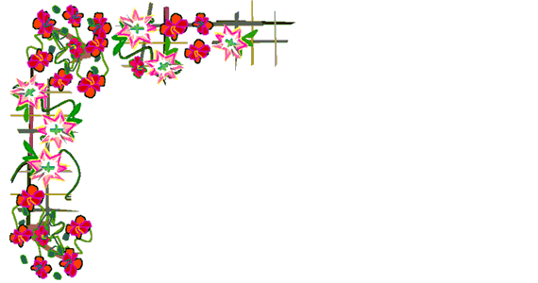
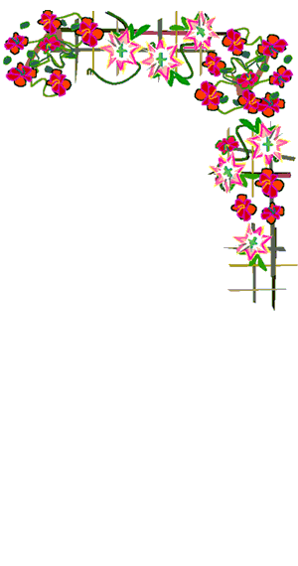

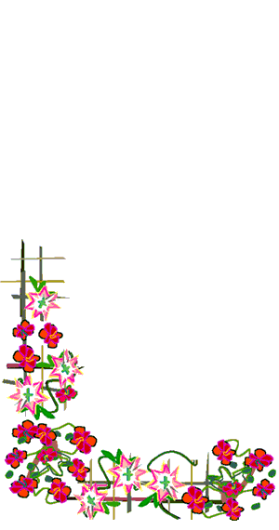
Kể tên một số đồ dùng làm bằng nhựa được
sử dụng trong gia đình?

Slide 3
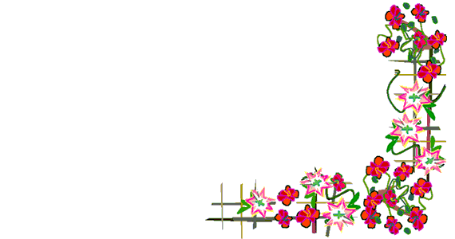
Khoa học
Chất dẻo
1. Đặc điểm của những đồ dùng bằng nhựa
Quan sát tranh SGK/64 và những đồ dùng của các bạn mang đến, em hãy thảo luận nhóm 4
-§å vËt ®ã cã tªn lµ g×?
-Màu sắc ra sao?
-Cứng hay mềm? Có thấm nước không?……

Slide 4
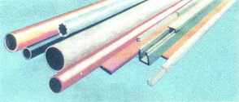
Khoa học
Chất dẻo
1. Đặc điểm của những đồ dùng bằng nhựa
Các ống nhựa cứng và máng luồn dây điện. Các đồ dùng này cứng, chịu được nén, không thấm nước, nhiều màu sắc, kích cỡ khác nhau.

Slide 5
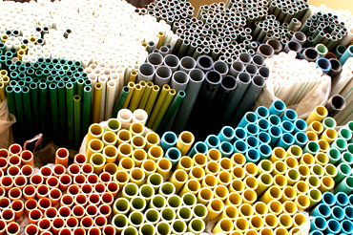
Khoa học
Chất dẻo
1. Đặc điểm của những đồ dùng bằng nhựa
Các lo¹i ống nhựa cøng

Slide 6
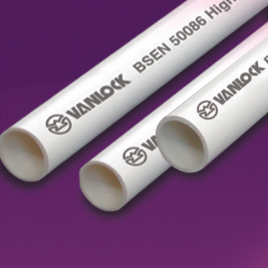
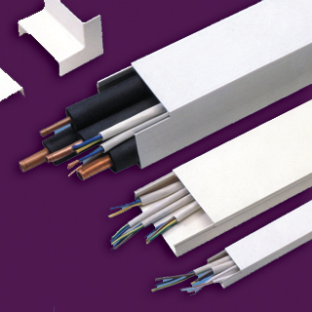
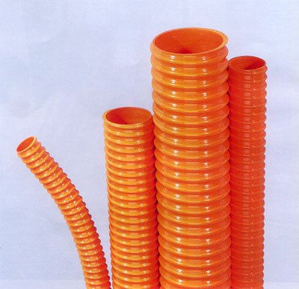
Khoa học
Chất dẻo
Máng luồn dây điện

Slide 7
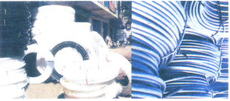
Khoa học
Chất dẻo
1. Đặc điểm của những đồ dùng bằng nhựa
Các loại ống nhựa có màu sắc khác nhau: đen, trắng, đỏ, xanh,…Các loại ống này mềm, có thể cuộn lại được, không thấm nước.

Slide 8
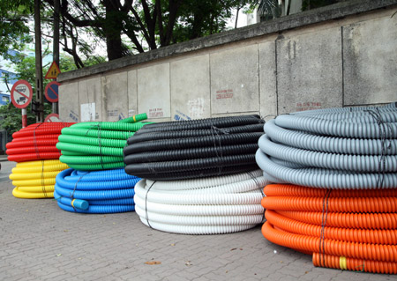
Khoa học
Chất dẻo
1. Đặc điểm của những đồ dùng bằng nhựa
Các loại ống nhựa

Slide 9
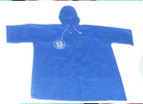
Khoa học
Chất dẻo
1. Đặc điểm của những đồ dùng bằng nhựa
Áo mưa mềm, mỏng, không thấm nước, nhiều kích cỡ, kiểu dáng, màu sắc.

Slide 10
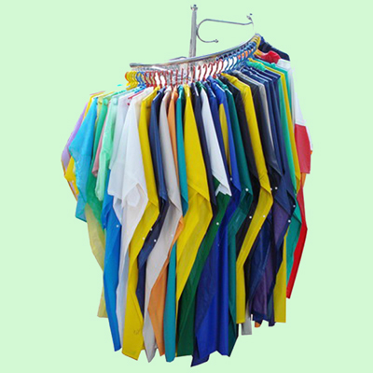
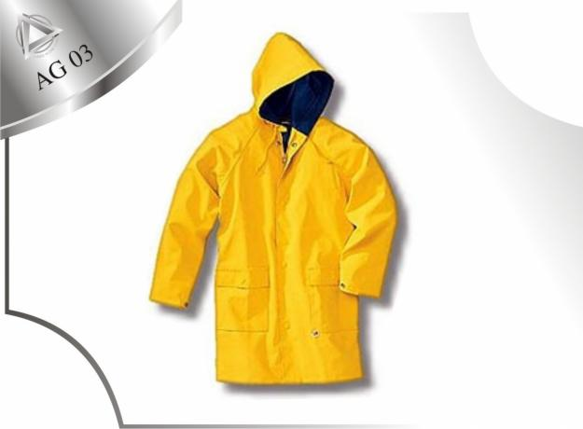
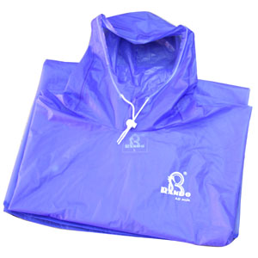

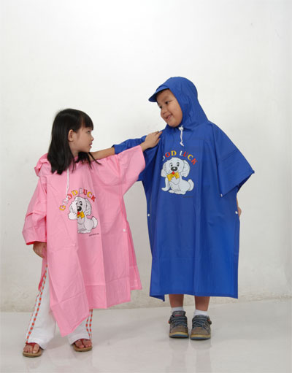
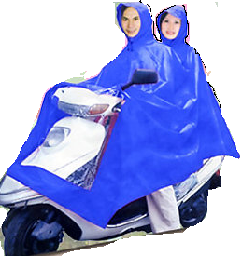

Khoa học
Chất dẻo
1. Đặc điểm của những đồ dùng bằng nhựa
Các loại áo mưa

Slide 11
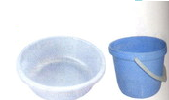
Khoa học
Chất dẻo
1. Đặc điểm của những đồ dùng bằng nhựa
Chậu, xô nhựa nhiều màu sắc.

Slide 12
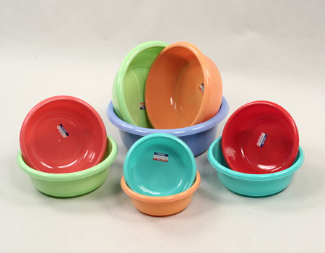
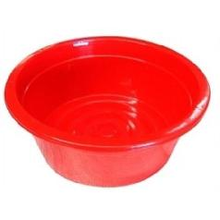
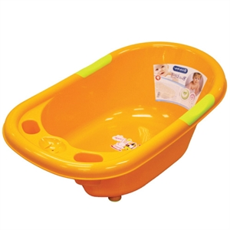
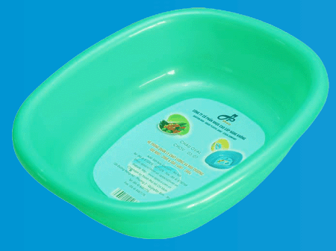
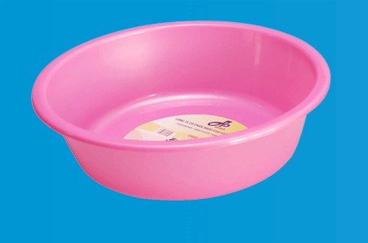
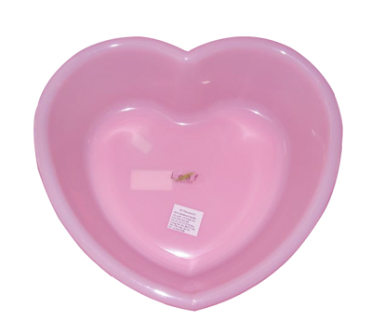
Khoa học
Chất dẻo
1. Đặc điểm của những đồ dùng bằng nhựa
Các loại thao nhựa

Slide 13
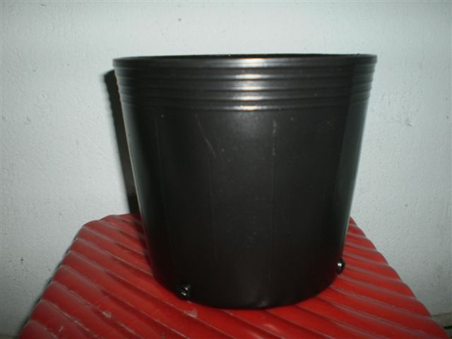
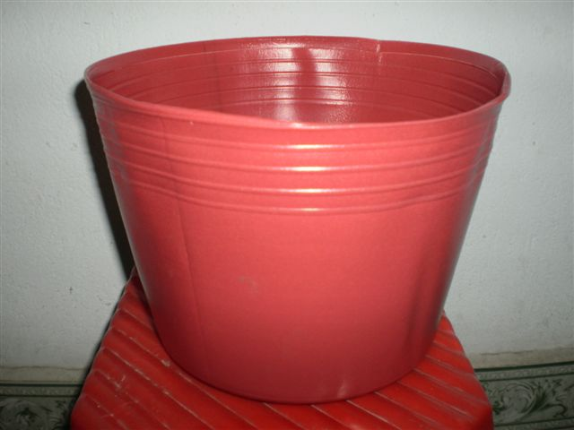
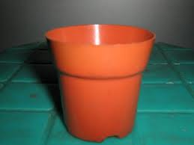
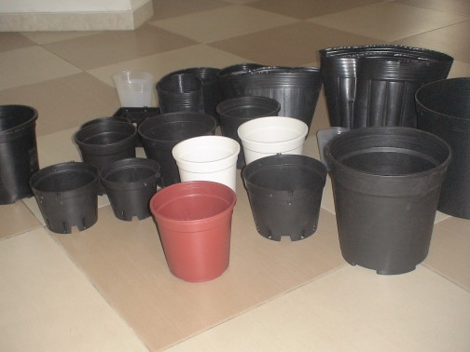
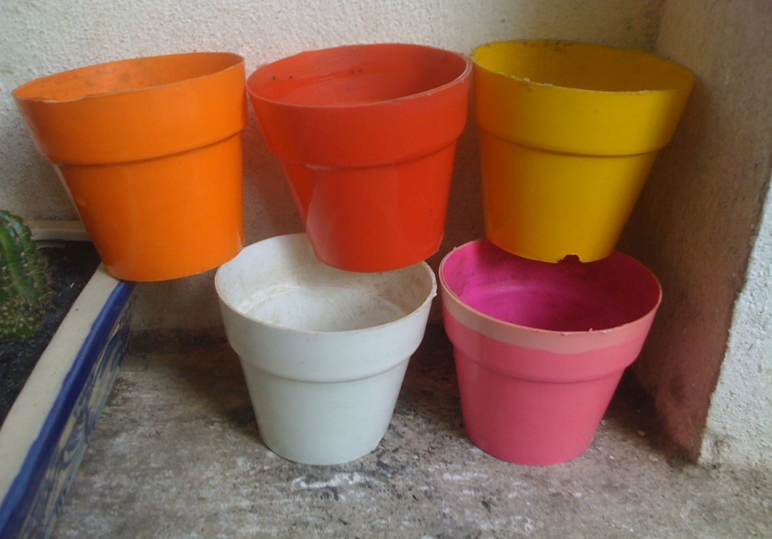
Khoa học
Chất dẻo
1. Đặc điểm của những đồ dùng bằng nhựa
Các loại chậu nhựa

Slide 14
Khoa học
Chất dẻo
1. Đặc điểm của những đồ dùng bằng nhựa
- Có nhiều màu sắc, không thấm nước, có tính đàn hồi và được làm ra từ chất dẻo.

Slide 15
Khoa học
Chất dẻo
2.Tính chất, công dụng cña chất dẻo:
1. Chất dẻo có sẵn trong tự nhiên không? Nó được làm ra từ gì?
2. Nêu tính chất chung của chất dẻo?
3. Ngày nay, chất dẻo có thể thay thế những vật liệu nào để chế tạo ra những sản phẩm thường dùng hàng ngày? tại sao?
TH¶O LUËN NHãM 7

Slide 16
Khoa học
Chất dẻo
2.Tính chất, công dụng cña chất dẻo.
Chất dẻo có sẵn trong tự nhiên không? Nó được làm ra từ gì?
Chất dẻo không có sẵn trong tự nhiên .
Nó được làm ra từ than đá và dầu mỏ.

Slide 17
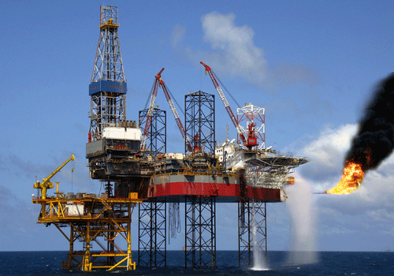
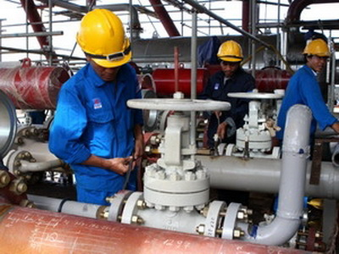
Khai thác dầu mỏ
Khoa học
Chất dẻo
2.Tính chất, công dụng cña chất dẻo.

Slide 18
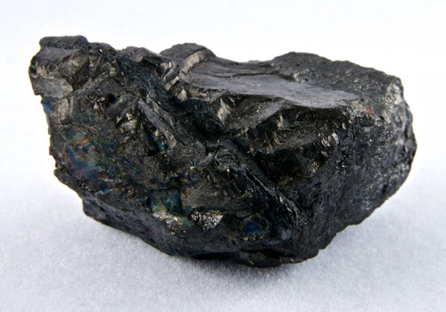
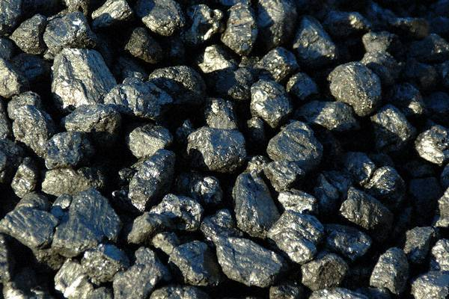
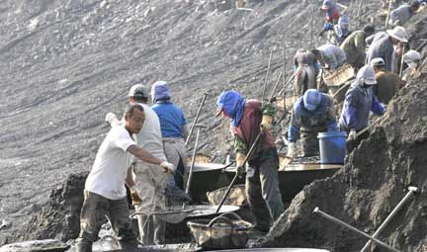
Khoa học
Chất dẻo
2.Tính chất, công dụng cña chất dẻo.
Khai thác than đá

Slide 19
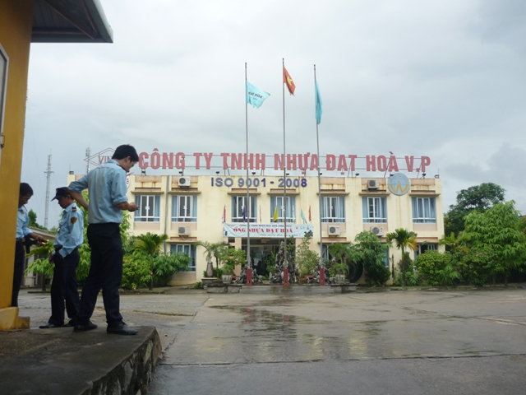
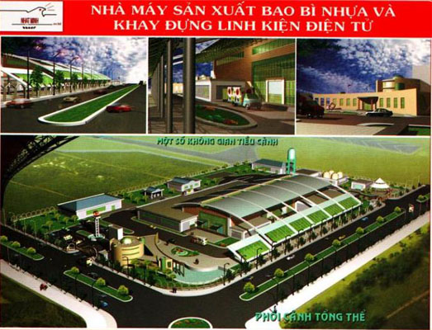
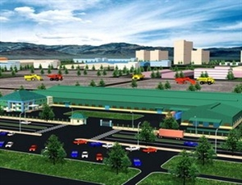
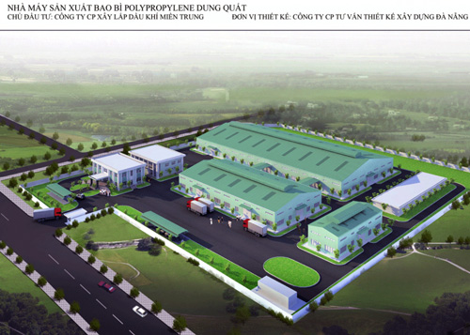
Khoa học
Chất dẻo
MỘT SỐ NHÀ MÁY SẢN XUẤT NHỰA
Hà Nội
Đà Nẵng
Bình Dương

Slide 20
Nêu tính chất chung của chất dẻo?
Khoa học
Chất dẻo
2.Tính chất, công dụng cña chất dẻo.
Chất dẻo có tính chất chung là cách điện,
cách nhiệt, nhẹ,rất bền,khó vỡ,có tính dẻo
ở nhiệt đô cao.

Slide 21
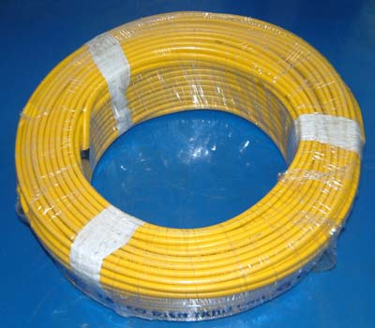
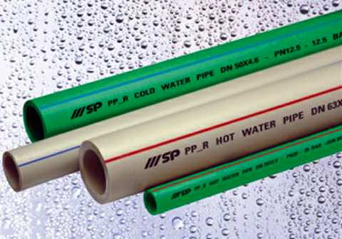
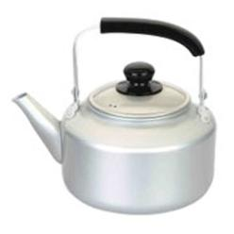
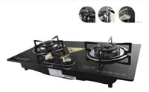
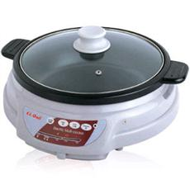
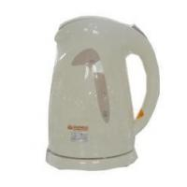
Khoa học
Chất dẻo
2.Tính chất, công dụng cña chất dẻo.

Slide 22
Khoa học
Chất dẻo
2.Tính chất, công dụng cña chất dẻo.
Ngày nay, chất dẻo có thể thay thế những vật liệu nào để chế tạo ra những sản phẩm thường dùng hàng ngày? tại sao?
Ngày nay, các sản phẩm làm ra từ chất dẻo được dùng rộng rãi để thay thế cho các sản phẩm làm bằng gỗ ,da, thuỷ tinh, vải và kim loại vì chúng không đắt tiền, tiện dụng, và có nhiều màu sắc đẹp.

Slide 23
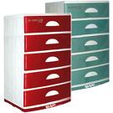
Khoa học
Chất dẻo
MỘT SỐ ĐỒ DÙNG LÀM RA TỪ CHẤT DẺO

Slide 24
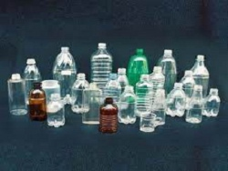
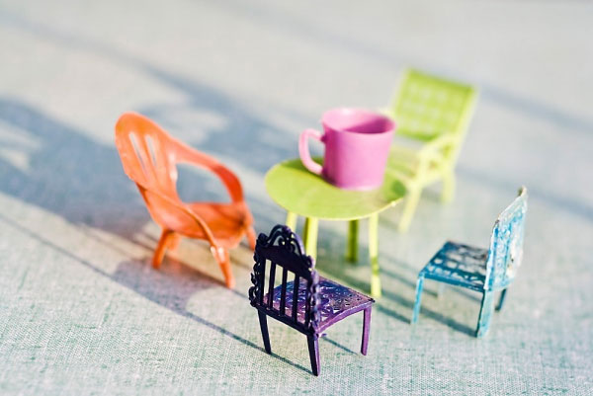
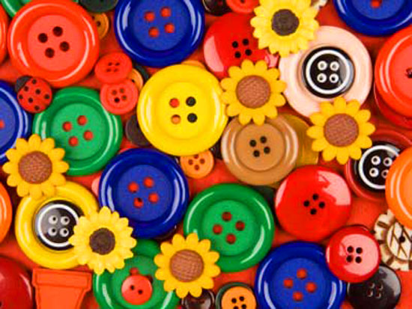
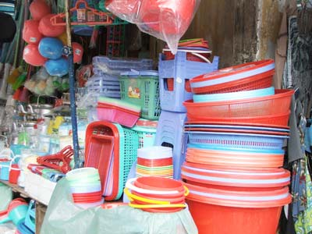
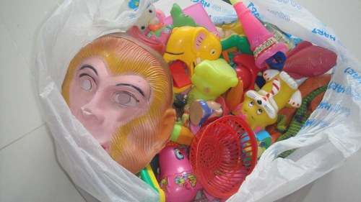
Khoa học
Chất dẻo
ĐỒ NHỰA TÁI CHẾ

Slide 25



Khoa học
Chất dẻo
ĐỒ NHỰA KHÔNG THỂ TÁI CHẾ

Slide 26
Khoa học
Chất dẻo
3.Cách bảo quản các đồ dùng bằng chất dẻo:

Slide 27
Khoa học
Chất dẻo
3.Cách bảo quản các đồ dùng bằng chất dẻo:
Các đồ dùng bằng chất dẻo như bát, dĩa, xô, chậu, bàn, ghế,… dùng xong cần được rửa sạch hoặc lau chùi cho hợp vệ sinh, tránh để nắng lâu, tránh gần lửa.Chú ý các bọc nilông cần thu gom sạch sẽ tránh ô nhiễm môi trường.
Gia đình em thường sử dụng những đồ dùng nào bằng chất dẻo?
Nêu cách bảo quản các đồ dùng trong gia đình bằng chất dẻo?

Slide 28
86
31
74
82
51
4
17
38
33
87
60
48
30
40
5
15
11
90
89
88
85
84
83
81
80
79
78
77
76
75
73
72
71
70
69
68
67
66
65
64
63
62
61
59
58
57
56
55
54
53
52
50
49
47
46
45
44
43
42
39
37
36
35
34
32
29
28
27
26
25
24
23
22
21
20
19
18
16
14
13
10
9
8
7
6
3
2
1
41
12
Hết giờ
Trò chơi
Hoạt động 3:
" AI NHANH - AI ĐÚNG"
Thi kể tên các đồ dùng được làm bằng chất dẻo. Trong cùng một khoảng thời gian 1 phút 30 giây, nhóm nào viết được nhiều tên đồ dùng bằng chất dẻo là nhóm đó thắng

Slide 29
Khoa học
Chất dẻo
1.Đặc điểm của những đồ dùng làm bằng nhựa:
2.Tính chất, công dụng của chất dẻo:
3.Cách bảo quản các đồ dùng bằng chất dẻo:

Slide 30


CHÚC CÁC EM HỌC GIỎI

